Slide 1

动态大页
基于ARM64 Contiguous PTE的HugePage/Large Folios技术
韩传华 OPPO高级底层软件工程师

Slide 2
目录
01
问题背景
CONTENT
02
现有大页方案
03
OPPO的动态大页方案
04
收益呈现

Slide 3
1
Part One
问题背景

Slide 4

内存器件容量越来越大
应用对内存的需求越来越大

Slide 5
发热严重
卡顿
用 户 痛 点
APP启动速度慢
耗电

Slide 6
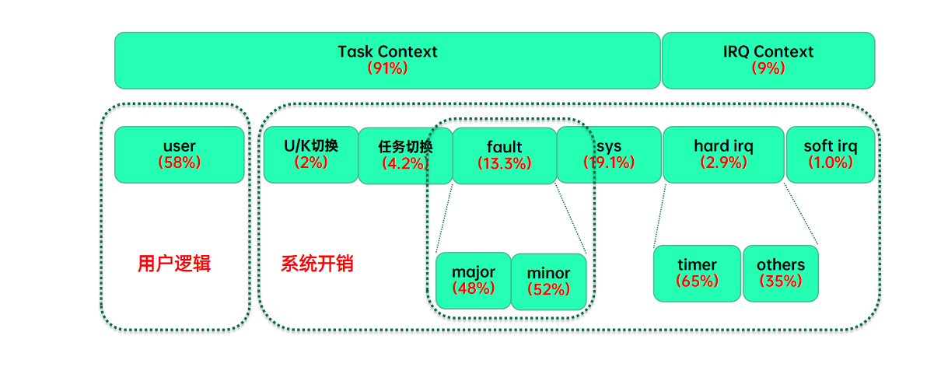
对连续应用启动进行内核架构视角的拆解
其中page fault占13.3%！

Slide 7
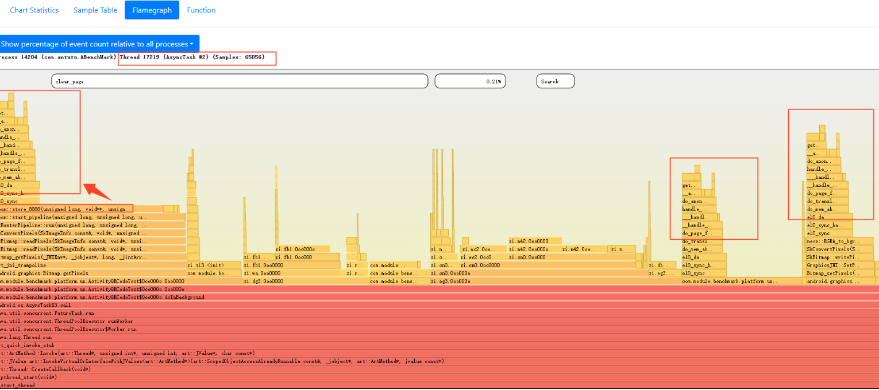
二维码识别抓取火焰图
发现page fault占比也比较大！

Slide 8
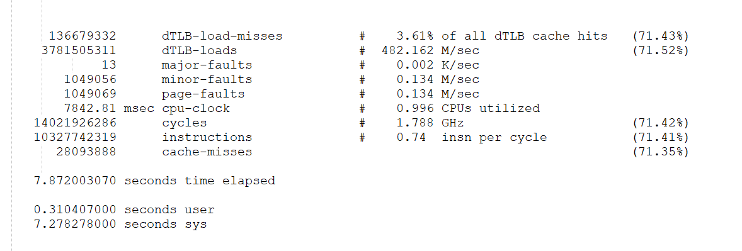
4k页粒度性能数据（来着内部测试工具，2GB内存分配访问 ）
发现一共发生了1049069次缺页，每秒发生134000次缺页
dtlb miss达到了3.61%
能否有办法把缺页次数、tlb miss降低来提升性能？
注:数据来自OPPO内部实验室性能测试

Slide 9
2
Part Two
现有大页方案

Slide 10
大页技术目前主要应用于服务器领域
大页类型 | 现状 | 安卓手机场景
64k页粒度（静态） | ARM服务器领域支持全栈64KB分页，Ubuntu/SUSE/CentOS/OpenEuler/ Oracle aarch64发行版有64KB分页支持 | 这里要求全栈修改(file system、toolchain、middleware、app)，Android生态暂时不具备此条件。
hugetlb | 采用大页预留技术及hugetlbfs，为虚拟机和userspace驱动预留大块大页内存 | 不能被回收，对应用不透明，不能灵活自适应等，无法在Android找到应用场景。
THP | 服务器领域也采用透明大页（THP）技术为page cache和匿名页动态collapse（踏缩）大页 | 此项技术目前仅支持PMD 2MB大页，不支持CONT-PTE 64KB大页；collapse的成本高，在服务器领域也让THP的性能本身琢磨不定，比如对于数据库等局部性不好的场景，普遍不建议使用THP。 有一些benchmark场景会打开，来获得一些跑分等收益。

Slide 11
16k 大页的必要性
大页类型 | 现状 | 安卓手机场景
16k页粒度 | iOS7采用4KB 页粒度; iOS8后采用16KB 页粒度。Apple A9, A10,A10x, A12x, A12, A13, M1芯片上一般采用16KB 页粒度，部分芯片甚至硬件不支持4KB 页粒度 | 如果安卓手机使用16k页粒度，需要推动整个生态来做。
16k动态大页 | 暂无 | 相比于64k动态大页可能会出现以下问题：arm64的架构的CONT-PTE硬件特性不支持16k大页，tlb miss收益较小。缺页异常收益较小（影响负载，并发冲突）。zram压缩率收益不大。原生Linux内核本身不支持16k大页，造成开发的复杂性 ，但收益损失很大...
综上，Android手机领域没有成熟的可借鉴方案。

Slide 12
关于生态问题
Google 现在在推16k页粒度，如果生态不兼容的话，几乎就无法落地了。 Google 虽然有生态的掌控力，但是后面推静态的(有生态兼容问题)也会非常困难。
生态涉及到的组件：
file system
toolchain
middleware
app
生态推动问题：
周期漫长
兼容困难
Notes:
例如：
armv8 开始的aarch32 来兼容32位应用，为了推64位应用生态， 到了armv9 只有部分核能跑32位应用，慢慢32位应用退出历史舞台，但是这个过程还很漫长。

Slide 13
3
Part Three
OPPO的动态大页方案

Slide 14
各方案对比
方案 | 缺点 | 选取情况
THP | 不支持64k, 塌缩成本高 | ×
hugetlb | 不可回收，应用不透明 | ×
16k页粒度（静态） | 需要生态支持 | ×
16k动态大页 | CONT-PTE不支持16k, 相比64k收益小 | ×
64k页粒度（静态） | 需要生态支持 | ×
64k动态大页 |  | √

Slide 15
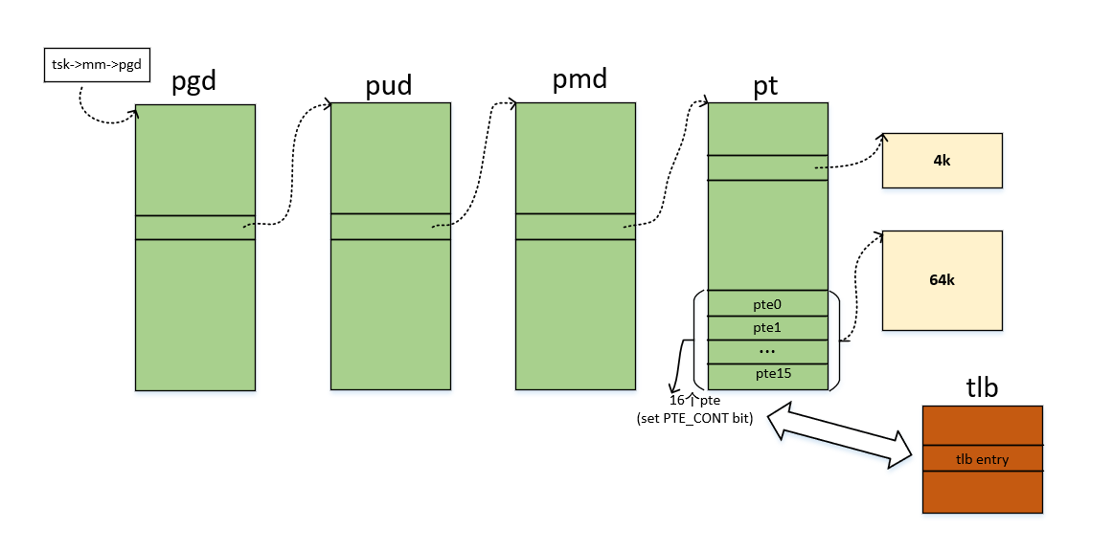
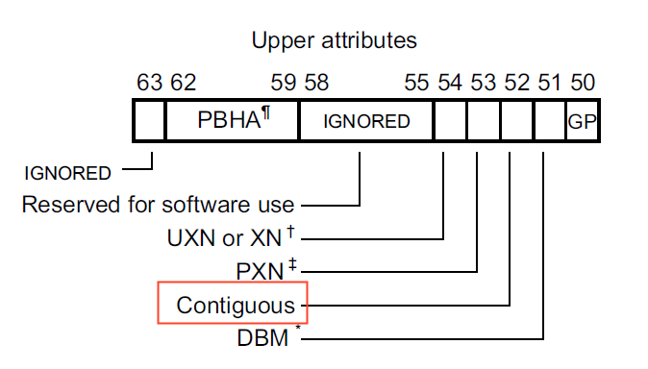
利用CONT-PTE硬件特性
利用arm64平台上的CONT-PTE硬件特性，通过最后一级页表的16个连续的页表项来实现64k动态大页。1 6个pte只需要一个tlb表项。

Slide 16
动态大小页混合
我们底层采用4KB的页粒度，CONT-PTE构建64KB大页的形式。

Slide 17
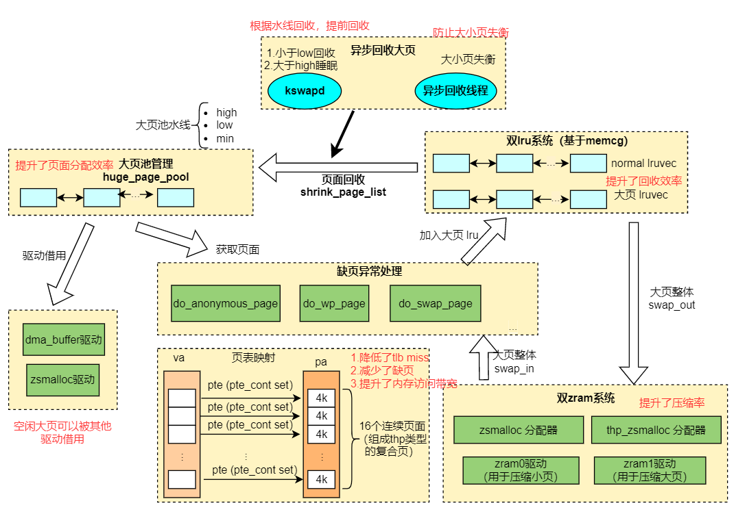
技术实现-逻辑框图

Slide 18
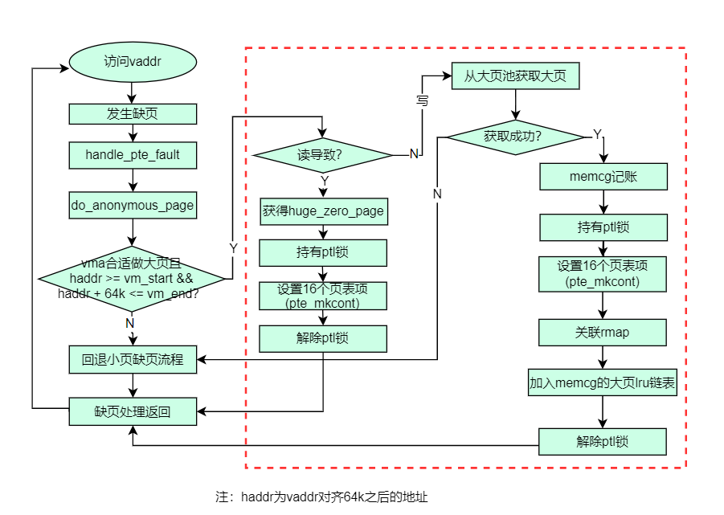
技术实现-缺页处理(匿名大页)

Slide 19
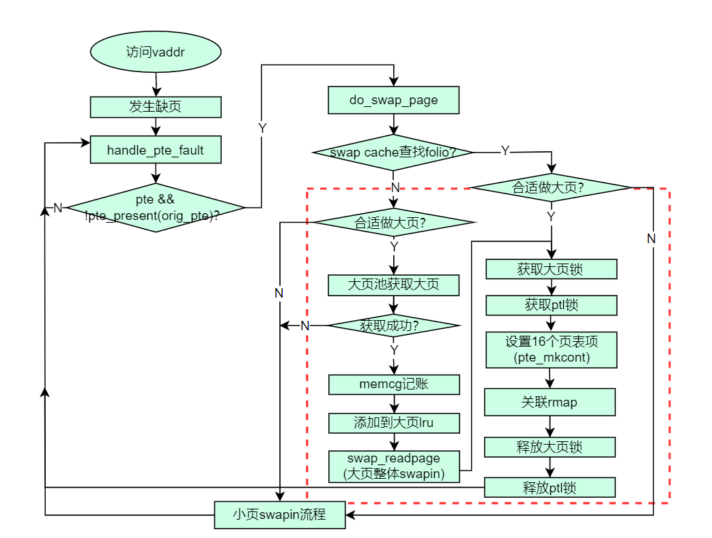
技术实现-大页整体swapin

Slide 20
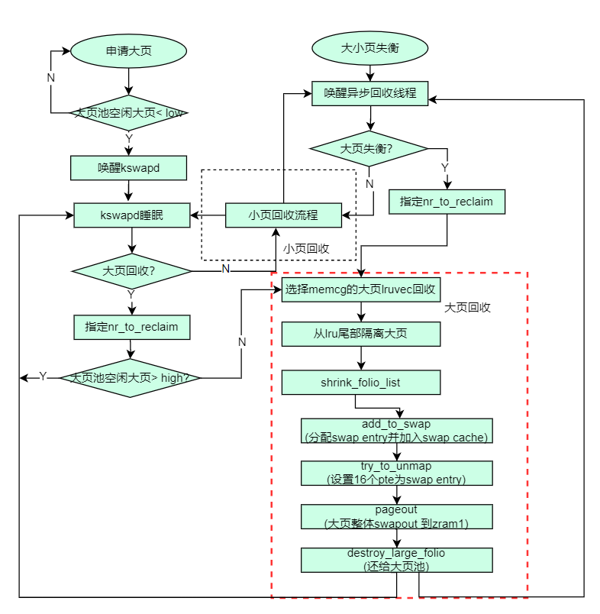
技术实现-异步回收

Slide 21
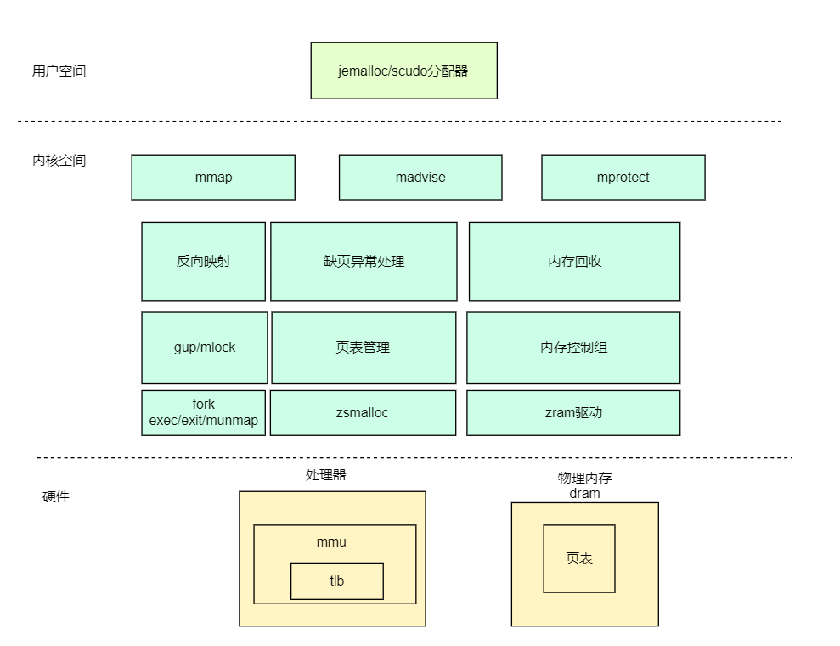
技术实现-组件框图

Slide 22
技术实现-与hugetlb、THP特性对比
 | hugetlb大页 | THP透明大页 | 动态大页
老化回收 | × | √ | √
用户透明 | × | √ | √
大页迁移 | √ | √ | ×(提升性能考虑)
页面结构分裂 | × | √ | ×(提升性能考虑)
页表分裂 | × | √ | √
整体swapin | × | × | √(支持整体解压，提升压缩率)
整体swapout | × | √（部分支持） | √(支持整体压缩，提升压缩率)
collapse(塌缩页面) | × | √ | ×(提升性能考虑)
khugepaged | × | √ | ×(提升性能考虑)
shrink_slab | × | √ | ×(提升性能考虑)
回收水线 | × | zone的水线 | 大页pool的水线
支持大小 | 1G、32M、2M、64K | 2M | 64K（降低内存浪费和内存碎片)
双lru | × | × | √(提升回收效率)
双zram | × | × | √(大小页独立压缩解压)
页面归还 | 大页池 | buddy | 大页池

Slide 23
4
Part Four
收益呈现

Slide 24
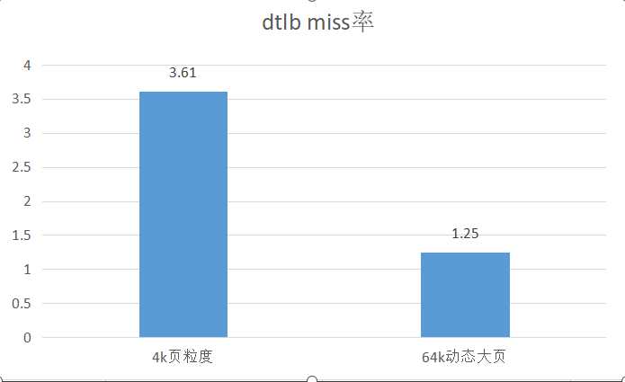
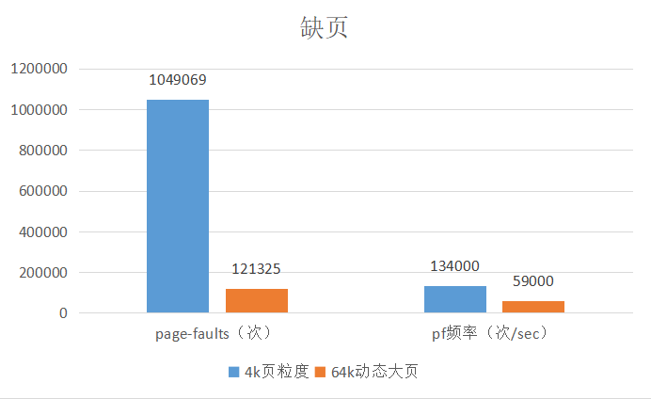
内部测试工具
dtlb miss率降50%+
缺页次数降低89%
缺页频率下降56%
注:数据来自OPPO内部实验室性能测试

Slide 25
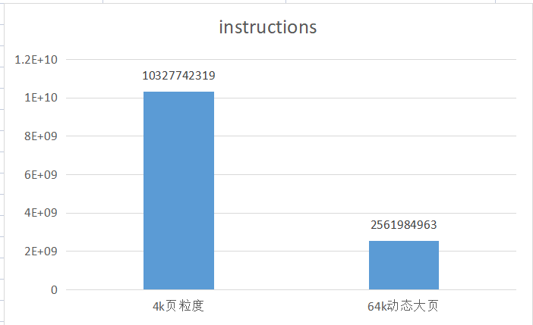
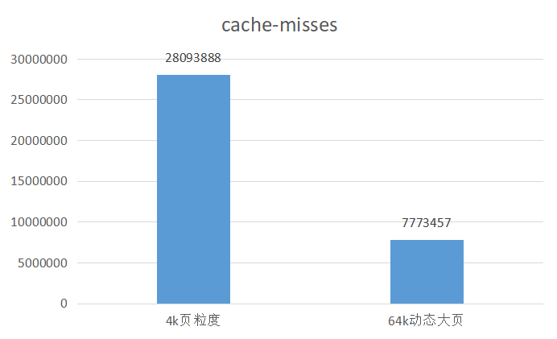
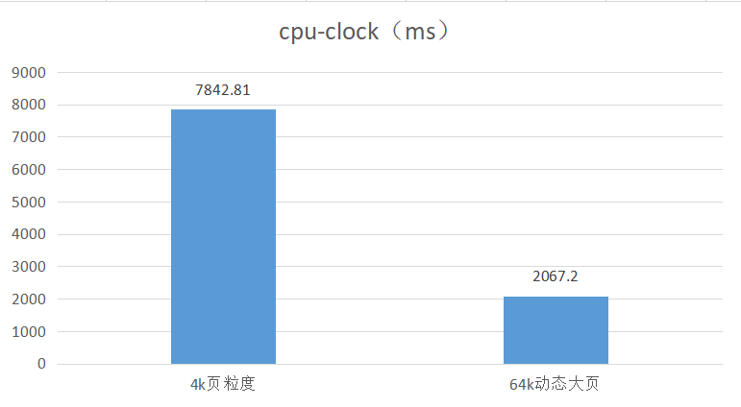
执行指令数下降75.2%
cache-misses下降72%
cpu-clock 降低74.4%
注:数据来自OPPO内部实验室性能测试

Slide 26
benchmark提升
benchmark类型 | 收益
Rambench | 内存访问性能平均提升10%＋
Androbench | 数据库更新性能提升16%+
Antutu | 跑分总分提升22214+ CPU 4172+ GPU 4067+ MEM 6929+ UX 7045+
注:数据来自OPPO内部实验室性能测试
Notes:
我们没有针对跑分做任何优化，内存访问性能提升了，所以导致跑分性能的提升！

Slide 27
用户面提升
类型 | 收益
内存节省 | 内存压缩率提升30%+，16GB机器多后台重载场景压缩节省800M+
丢帧 | 提升35%+
连续启动应用 | 提升10%+
注:数据来自OPPO内部实验室性能测试
Notes:
我们没有针对跑分做任何优化，内存访问性能提升了，所以导致跑分性能的提升！

Slide 28
谢谢！

